Slide 1

Ingeniería del Software I
FP-UNA · Licenciatura en Ciencias Informáticas (LCiK)
01 · APERTURA
Ingeniería de Software I
UNIDAD IV – CASOS DE USO Y ESPECIFICACIÓN DE CASOS DE USO
Prof. Lic. Guillermo Jacobo González Rodas Mst. PMP
01 / 22
Notes:
Desarrollo: Presentar la **Casos de Uso y Especificación de Casos de Uso** como un tema fundamental del curso de Ingeniería de Software. - Esta unidad estudia casos de uso y su importancia en el desarrollo de software de calidad.
Ejemplos: **Global Exchange (conductor):** para el sistema de cambio de divisas, casos de uso son esenciales para definir qué debe hacer el sistema. **Segundo contexto industrial:** en un sistema de turnos hospitalarios, casos de uso ayudan a organizar las necesidades de los usuarios.
Reflexión docente: Comprender casos de uso es el primer paso para construir software que responda a las necesidades reales.
Pregunta desafío: ¿por qué son importantes los casos de uso en un proyecto de software?
Respuestas posibles:
• Porque definen qué debe hacer el sistema.
• Porque ayudan a evitar malentendidos entre clientes y desarrolladores.
• Porque son la base para la verificación y validación del producto.
Advertencia: esta apertura contextualiza la unidad; aún no definimos conceptos técnicos.

Slide 2
Ingeniería del Software I
FP-UNA · Licenciatura en Ciencias Informáticas (LCiK)
02 · OBJETIVOS
OBJETIVOS
01
02
03
Comprender qué son los casos de uso y por qué son importantes.
Familiarizarse con los diagramas de caso de uso y relaciones.
Conocer una plantilla estándar para especificación de casos de uso.
02 / 22
Notes:
Desarrollo: Los objetivos guían el estudio de casos de uso: comprender, clasificar y aplicar técnicas de obtención y especificación.
Ejemplos: **Global Exchange (conductor):** los objetivos nos ayudan a definir qué debe hacer el sistema de cambio de divisas. **Segundo contexto industrial:** en logística, los objetivos permiten establecer qué funcionalidades son prioritarias.
Reflexión docente: Los objetivos son evaluable; dominarlos es clave para el parcial.
Pregunta desafío: ¿cómo demostrarían que pueden aplicar los casos de uso a un caso real?
Respuestas posibles:
• Definiendo requerimientos claros y verificables.
• Clasificando funcionalidades en requerimientos funcionales y no funcionales.
• Usando técnicas de obtención como entrevistas y observación.
Advertencia: distingan conocer una definición de aplicarla a un caso.

Slide 3
Ingeniería del Software I
FP-UNA · Licenciatura en Ciencias Informáticas (LCiK)
03 · RECORRIDO
CONTENIDO
01 Casos de Uso
02 Diagrama de Casos de Uso
03 Actores
04 Relaciones
05 Especificación de Casos de Uso
06 Plantilla Estándar
03 / 22
Notes:
Desarrollo: CONTENIDO es un concepto clave en casos de uso. - Este slide presenta la definición y características principales.
Ejemplos: **Global Exchange (conductor):** podemos aplicar contenido para definir los casos de uso del sistema de cambio de divisas. **Segundo contexto industrial:** en un sistema de turnos, contenido ayuda a organizar las necesidades del hospital.
Reflexión docente: CONTENIDO es fundamental para la calidad del software.
Pregunta desafío: ¿por qué es importante contenido?
Respuestas posibles:
• Porque ayuda a definir qué debe hacer el sistema.
• Porque facilita la comunicación entre clientes y desarrolladores.
• Porque es la base para la verificación y validación.
Advertencia: no confundir conceptos teóricos con su aplicación práctica.

Slide 4
Ingeniería del Software I
FP-UNA · Licenciatura en Ciencias Informáticas (LCiK)
04 · DEFINICIÓN
¿Qué es un Caso de Uso?
Un caso de uso es una técnica utilizada en el diseño de sistemas de software para describir cómo un usuario interactúa con un sistema para lograr una tarea o función específica.
01
02
Conjunto de escenarios que tienen una meta de usuario en común.
Descripción de un proceso de inicio a fin, relativamente largo, que incluye varias etapas o transacciones.
03
04
Presenta un uso particular del sistema.
Describe una funcionalidad del sistema.
AYUDA a definir los límites del sistema, y las relaciones entre el sistema y su entorno.
04 / 22
Notes:
Desarrollo: ¿Qué es un Caso de Uso? es un concepto clave en casos de uso. - Este slide presenta la definición y características principales.
Ejemplos: **Global Exchange (conductor):** podemos aplicar ¿qué es un caso de uso? para definir los casos de uso del sistema de cambio de divisas. **Segundo contexto industrial:** en un sistema de turnos, ¿qué es un caso de uso? ayuda a organizar las necesidades del hospital.
Reflexión docente: ¿Qué es un Caso de Uso? es fundamental para la calidad del software.
Pregunta desafío: ¿por qué es importante ¿qué es un caso de uso??
Respuestas posibles:
• Porque ayuda a definir qué debe hacer el sistema.
• Porque facilita la comunicación entre clientes y desarrolladores.
• Porque es la base para la verificación y validación.
Advertencia: no confundir conceptos teóricos con su aplicación práctica.

Slide 5
Ingeniería del Software I
FP-UNA · Licenciatura en Ciencias Informáticas (LCiK)
05 · FORMAS DE DESCRIBIR
Casos de Uso
Formas de describir: Diagramas de Casos de Uso y Especificación de Casos de Uso.
05 / 22
Notes:
Desarrollo: Este slide muestra casos de uso con apoyo visual. - Las imágenes ayudan a comprender mejor casos de uso.
Ejemplos: **Global Exchange (conductor):** en el sistema de cambio de divisas, podemos aplicar estos conceptos para definir casos de uso. **Segundo contexto industrial:** en un sistema de turnos, las imágenes muestran cómo se representan casos de uso.
Reflexión docente: Las imágenes facilitan la comprensión de conceptos abstractos.
Pregunta desafío: ¿cómo aplicarían este concepto a un sistema real?
Respuestas posibles:
• Analizando las necesidades del usuario.
• Documentando los casos de uso de manera clara.
• Validando con el cliente antes de implementar.
Advertencia: las imágenes son representaciones; la práctica requiere adaptación al contexto.

Slide 6
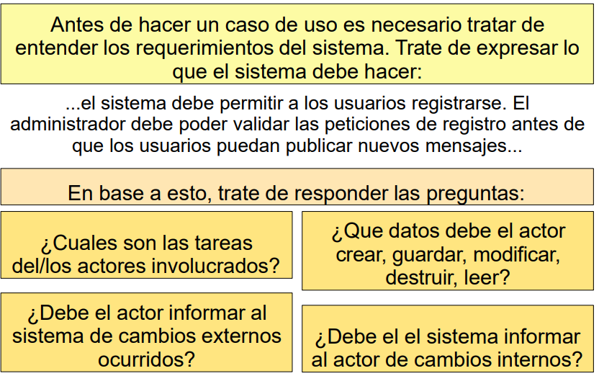
Ingeniería del Software I
FP-UNA · Licenciatura en Ciencias Informáticas (LCiK)
06 · PREPARACIÓN
Cómo preparar Casos de Uso
06 / 22
Notes:
Desarrollo: Este slide muestra cómo preparar casos de uso con apoyo visual. - Las imágenes ayudan a comprender mejor casos de uso.
Ejemplos: **Global Exchange (conductor):** en el sistema de cambio de divisas, podemos aplicar estos conceptos para definir casos de uso. **Segundo contexto industrial:** en un sistema de turnos, las imágenes muestran cómo se representan casos de uso.
Reflexión docente: Las imágenes facilitan la comprensión de conceptos abstractos.
Pregunta desafío: ¿cómo aplicarían este concepto a un sistema real?
Respuestas posibles:
• Analizando las necesidades del usuario.
• Documentando los casos de uso de manera clara.
• Validando con el cliente antes de implementar.
Advertencia: las imágenes son representaciones; la práctica requiere adaptación al contexto.

Slide 7
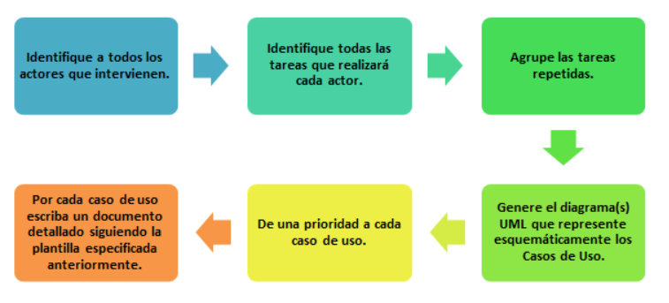
Ingeniería del Software I
FP-UNA · Licenciatura en Ciencias Informáticas (LCiK)
07 · PROCESO
Proceso de Casos de Uso
07 / 22
Notes:
Desarrollo: Este slide muestra proceso de casos de uso con apoyo visual. - Las imágenes ayudan a comprender mejor casos de uso.
Ejemplos: **Global Exchange (conductor):** en el sistema de cambio de divisas, podemos aplicar estos conceptos para definir casos de uso. **Segundo contexto industrial:** en un sistema de turnos, las imágenes muestran cómo se representan casos de uso.
Reflexión docente: Las imágenes facilitan la comprensión de conceptos abstractos.
Pregunta desafío: ¿cómo aplicarían este concepto a un sistema real?
Respuestas posibles:
• Analizando las necesidades del usuario.
• Documentando los casos de uso de manera clara.
• Validando con el cliente antes de implementar.
Advertencia: las imágenes son representaciones; la práctica requiere adaptación al contexto.

Slide 8
Ingeniería del Software I
FP-UNA · Licenciatura en Ciencias Informáticas (LCiK)
08 · ELEMENTOS
Diagrama de Casos de Uso
01
02
Límites del Sistema
Actores
El recuadro que encierra los casos de uso.
Usuarios o sistemas externos que interactúan.
03
04
Casos de Uso
Relaciones
Funcionalidades que el sistema ofrece.
Asociación, generalización/especialización, inclusión y extensión.
08 / 22
Notes:
Desarrollo: Diagrama de Casos de Uso es un concepto clave en casos de uso. - Este slide presenta la definición y características principales.
Ejemplos: **Global Exchange (conductor):** podemos aplicar diagrama de casos de uso para definir los casos de uso del sistema de cambio de divisas. **Segundo contexto industrial:** en un sistema de turnos, diagrama de casos de uso ayuda a organizar las necesidades del hospital.
Reflexión docente: Diagrama de Casos de Uso es fundamental para la calidad del software.
Pregunta desafío: ¿por qué es importante diagrama de casos de uso?
Respuestas posibles:
• Porque ayuda a definir qué debe hacer el sistema.
• Porque facilita la comunicación entre clientes y desarrolladores.
• Porque es la base para la verificación y validación.
Advertencia: no confundir conceptos teóricos con su aplicación práctica.

Slide 9
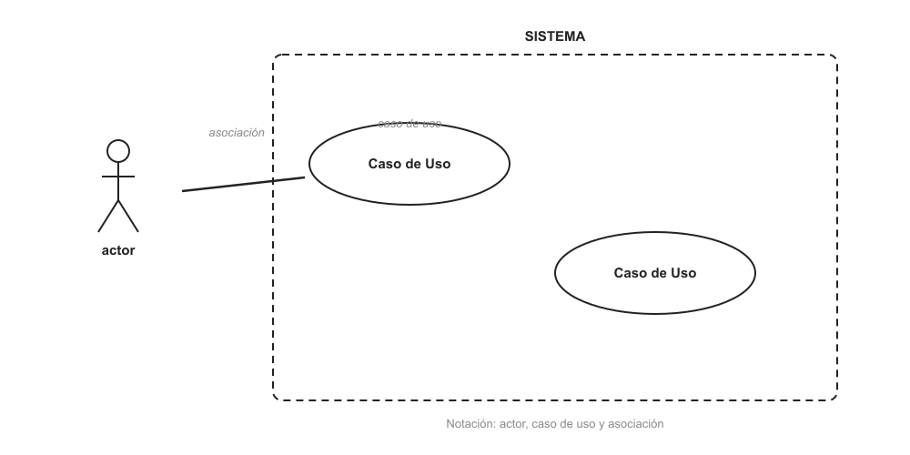
Ingeniería del Software I
FP-UNA · Licenciatura en Ciencias Informáticas (LCiK)
09 · NOTACIÓN
Diagrama de Casos de Uso
09 / 22
Notes:
Desarrollo: Este slide muestra diagrama de casos de uso con apoyo visual. - Las imágenes ayudan a comprender mejor casos de uso.
Ejemplos: **Global Exchange (conductor):** en el sistema de cambio de divisas, podemos aplicar estos conceptos para definir casos de uso. **Segundo contexto industrial:** en un sistema de turnos, las imágenes muestran cómo se representan casos de uso.
Reflexión docente: Las imágenes facilitan la comprensión de conceptos abstractos.
Pregunta desafío: ¿cómo aplicarían este concepto a un sistema real?
Respuestas posibles:
• Analizando las necesidades del usuario.
• Documentando los casos de uso de manera clara.
• Validando con el cliente antes de implementar.
Advertencia: las imágenes son representaciones; la práctica requiere adaptación al contexto.

Slide 10
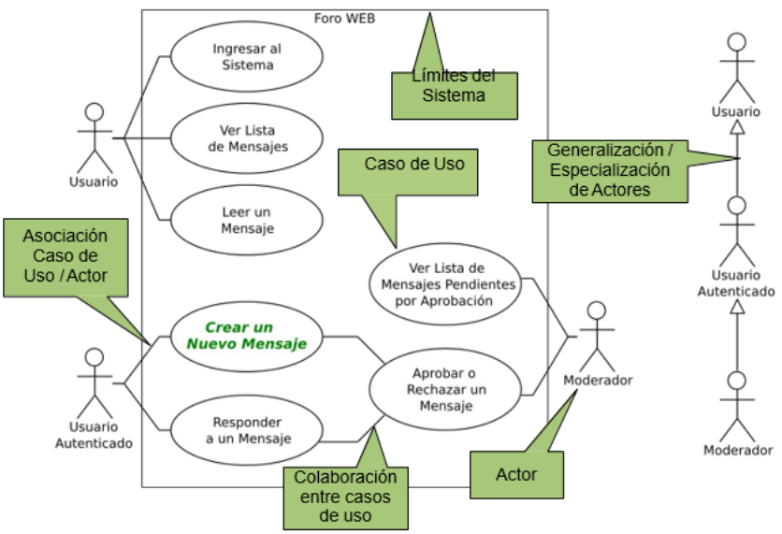
Ingeniería del Software I
FP-UNA · Licenciatura en Ciencias Informáticas (LCiK)
10 · EJEMPLO
Casos de Uso “Crear mensaje en el foro”
10 / 22
Notes:
Desarrollo: Este slide muestra casos de uso “crear mensaje en el foro” con apoyo visual. - Las imágenes ayudan a comprender mejor casos de uso.
Ejemplos: **Global Exchange (conductor):** en el sistema de cambio de divisas, podemos aplicar estos conceptos para definir casos de uso. **Segundo contexto industrial:** en un sistema de turnos, las imágenes muestran cómo se representan casos de uso.
Reflexión docente: Las imágenes facilitan la comprensión de conceptos abstractos.
Pregunta desafío: ¿cómo aplicarían este concepto a un sistema real?
Respuestas posibles:
• Analizando las necesidades del usuario.
• Documentando los casos de uso de manera clara.
• Validando con el cliente antes de implementar.
Advertencia: las imágenes son representaciones; la práctica requiere adaptación al contexto.

Slide 11
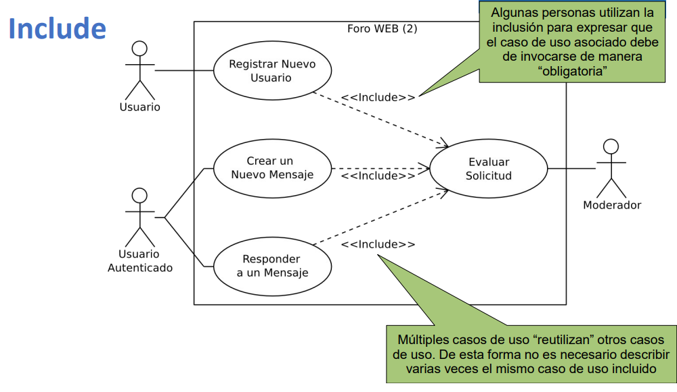
Ingeniería del Software I
FP-UNA · Licenciatura en Ciencias Informáticas (LCiK)
11 · RELACIÓN INCLUDE
Casos de Uso – Relación Include
11 / 22
Notes:
Desarrollo: Este slide muestra casos de uso – relación include con apoyo visual. - Las imágenes ayudan a comprender mejor casos de uso.
Ejemplos: **Global Exchange (conductor):** en el sistema de cambio de divisas, podemos aplicar estos conceptos para definir casos de uso. **Segundo contexto industrial:** en un sistema de turnos, las imágenes muestran cómo se representan casos de uso.
Reflexión docente: Las imágenes facilitan la comprensión de conceptos abstractos.
Pregunta desafío: ¿cómo aplicarían este concepto a un sistema real?
Respuestas posibles:
• Analizando las necesidades del usuario.
• Documentando los casos de uso de manera clara.
• Validando con el cliente antes de implementar.
Advertencia: las imágenes son representaciones; la práctica requiere adaptación al contexto.

Slide 12
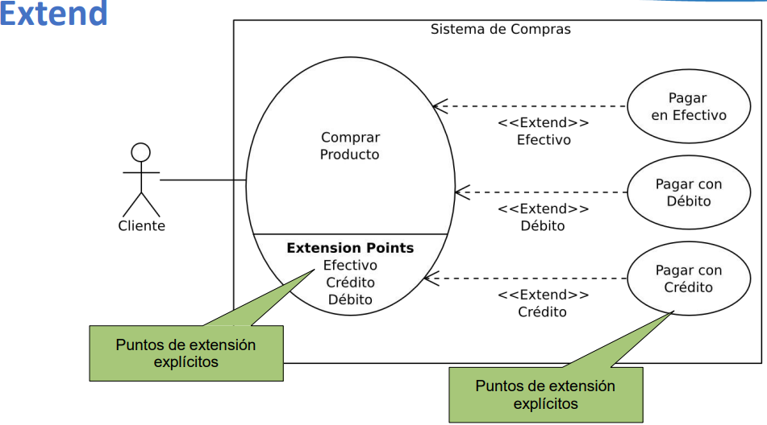
Ingeniería del Software I
FP-UNA · Licenciatura en Ciencias Informáticas (LCiK)
12 · RELACIÓN EXTEND
Casos de Uso – Relación Extend
12 / 22
Notes:
Desarrollo: Este slide muestra casos de uso – relación extend con apoyo visual. - Las imágenes ayudan a comprender mejor casos de uso.
Ejemplos: **Global Exchange (conductor):** en el sistema de cambio de divisas, podemos aplicar estos conceptos para definir casos de uso. **Segundo contexto industrial:** en un sistema de turnos, las imágenes muestran cómo se representan casos de uso.
Reflexión docente: Las imágenes facilitan la comprensión de conceptos abstractos.
Pregunta desafío: ¿cómo aplicarían este concepto a un sistema real?
Respuestas posibles:
• Analizando las necesidades del usuario.
• Documentando los casos de uso de manera clara.
• Validando con el cliente antes de implementar.
Advertencia: las imágenes son representaciones; la práctica requiere adaptación al contexto.

Slide 13
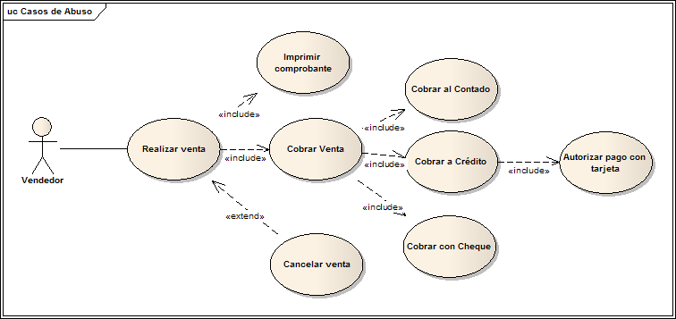
Ingeniería del Software I
FP-UNA · Licenciatura en Ciencias Informáticas (LCiK)
13 · MAL USO
Mal uso de las relaciones
13 / 22
Notes:
Desarrollo: Este slide muestra mal uso de las relaciones con apoyo visual. - Las imágenes ayudan a comprender mejor casos de uso.
Ejemplos: **Global Exchange (conductor):** en el sistema de cambio de divisas, podemos aplicar estos conceptos para definir casos de uso. **Segundo contexto industrial:** en un sistema de turnos, las imágenes muestran cómo se representan casos de uso.
Reflexión docente: Las imágenes facilitan la comprensión de conceptos abstractos.
Pregunta desafío: ¿cómo aplicarían este concepto a un sistema real?
Respuestas posibles:
• Analizando las necesidades del usuario.
• Documentando los casos de uso de manera clara.
• Validando con el cliente antes de implementar.
Advertencia: las imágenes son representaciones; la práctica requiere adaptación al contexto.

Slide 14
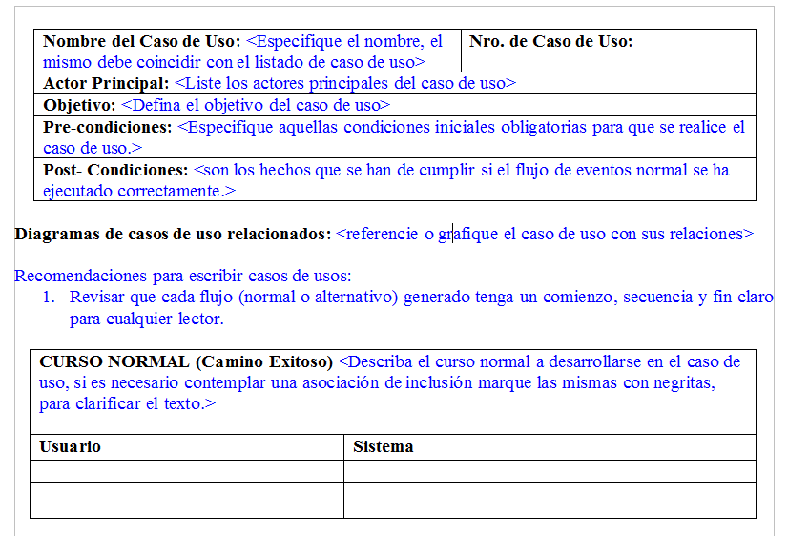
Ingeniería del Software I
FP-UNA · Licenciatura en Ciencias Informáticas (LCiK)
14 · ESPECIFICACIÓN
Especificación de Casos de Uso
14 / 22
Notes:
Desarrollo: Este slide muestra especificación de casos de uso con apoyo visual. - Las imágenes ayudan a comprender mejor casos de uso.
Ejemplos: **Global Exchange (conductor):** en el sistema de cambio de divisas, podemos aplicar estos conceptos para definir casos de uso. **Segundo contexto industrial:** en un sistema de turnos, las imágenes muestran cómo se representan casos de uso.
Reflexión docente: Las imágenes facilitan la comprensión de conceptos abstractos.
Pregunta desafío: ¿cómo aplicarían este concepto a un sistema real?
Respuestas posibles:
• Analizando las necesidades del usuario.
• Documentando los casos de uso de manera clara.
• Validando con el cliente antes de implementar.
Advertencia: las imágenes son representaciones; la práctica requiere adaptación al contexto.

Slide 15
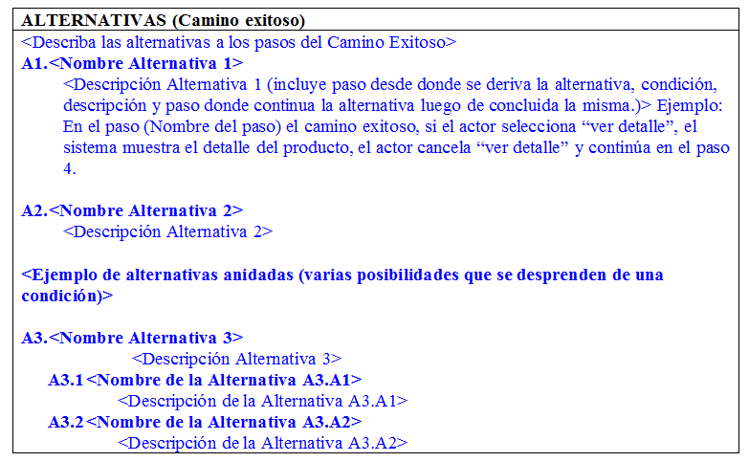
Ingeniería del Software I
FP-UNA · Licenciatura en Ciencias Informáticas (LCiK)
15 · ESPECIFICACIÓN
Especificación de Casos de Uso
15 / 22
Notes:
Desarrollo: Este slide muestra especificación de casos de uso con apoyo visual. - Las imágenes ayudan a comprender mejor casos de uso.
Ejemplos: **Global Exchange (conductor):** en el sistema de cambio de divisas, podemos aplicar estos conceptos para definir casos de uso. **Segundo contexto industrial:** en un sistema de turnos, las imágenes muestran cómo se representan casos de uso.
Reflexión docente: Las imágenes facilitan la comprensión de conceptos abstractos.
Pregunta desafío: ¿cómo aplicarían este concepto a un sistema real?
Respuestas posibles:
• Analizando las necesidades del usuario.
• Documentando los casos de uso de manera clara.
• Validando con el cliente antes de implementar.
Advertencia: las imágenes son representaciones; la práctica requiere adaptación al contexto.

Slide 16
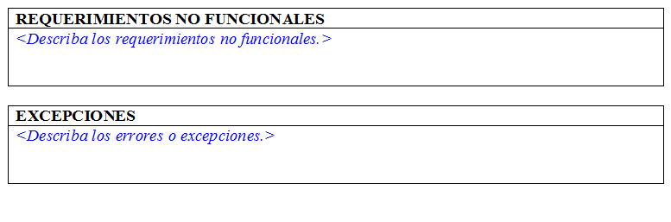
Ingeniería del Software I
FP-UNA · Licenciatura en Ciencias Informáticas (LCiK)
16 · ESPECIFICACIÓN
Especificación de Casos de Uso
16 / 22
Notes:
Desarrollo: Este slide muestra especificación de casos de uso con apoyo visual. - Las imágenes ayudan a comprender mejor casos de uso.
Ejemplos: **Global Exchange (conductor):** en el sistema de cambio de divisas, podemos aplicar estos conceptos para definir casos de uso. **Segundo contexto industrial:** en un sistema de turnos, las imágenes muestran cómo se representan casos de uso.
Reflexión docente: Las imágenes facilitan la comprensión de conceptos abstractos.
Pregunta desafío: ¿cómo aplicarían este concepto a un sistema real?
Respuestas posibles:
• Analizando las necesidades del usuario.
• Documentando los casos de uso de manera clara.
• Validando con el cliente antes de implementar.
Advertencia: las imágenes son representaciones; la práctica requiere adaptación al contexto.

Slide 17
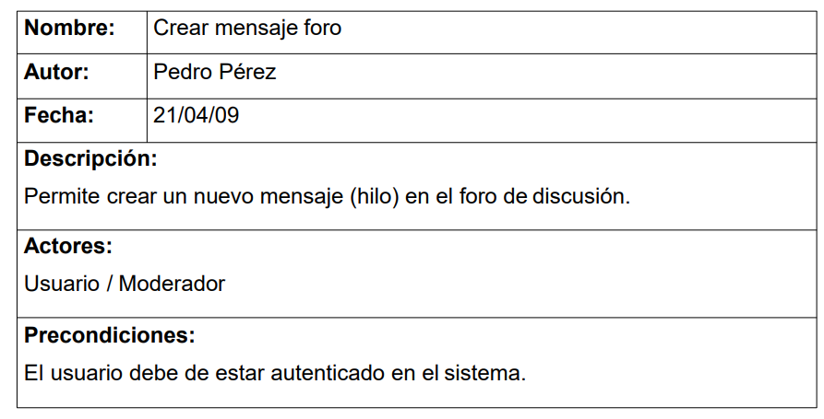
Ingeniería del Software I
FP-UNA · Licenciatura en Ciencias Informáticas (LCiK)
17 · ESPECIFICACIÓN CU
Especificación de CU “Crear mensaje en el foro”
17 / 22
Notes:
Desarrollo: Este slide muestra especificación de cu “crear mensaje en el foro” con apoyo visual. - Las imágenes ayudan a comprender mejor casos de uso.
Ejemplos: **Global Exchange (conductor):** en el sistema de cambio de divisas, podemos aplicar estos conceptos para definir casos de uso. **Segundo contexto industrial:** en un sistema de turnos, las imágenes muestran cómo se representan casos de uso.
Reflexión docente: Las imágenes facilitan la comprensión de conceptos abstractos.
Pregunta desafío: ¿cómo aplicarían este concepto a un sistema real?
Respuestas posibles:
• Analizando las necesidades del usuario.
• Documentando los casos de uso de manera clara.
• Validando con el cliente antes de implementar.
Advertencia: las imágenes son representaciones; la práctica requiere adaptación al contexto.

Slide 18
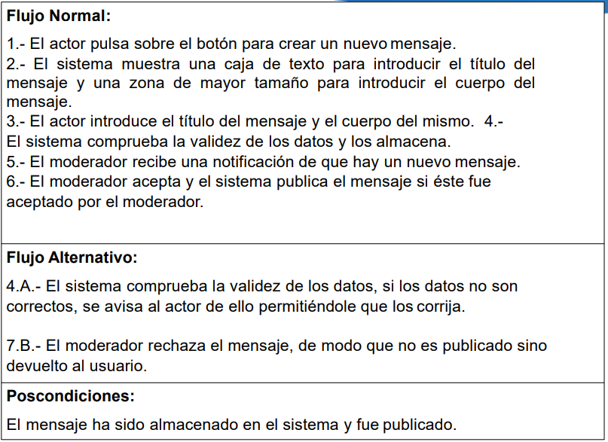
Ingeniería del Software I
FP-UNA · Licenciatura en Ciencias Informáticas (LCiK)
18 · ESPECIFICACIÓN CU
Especificación de CU “Crear mensaje en el foro”
18 / 22
Notes:
Desarrollo: Este slide muestra especificación de cu “crear mensaje en el foro” con apoyo visual. - Las imágenes ayudan a comprender mejor casos de uso.
Ejemplos: **Global Exchange (conductor):** en el sistema de cambio de divisas, podemos aplicar estos conceptos para definir casos de uso. **Segundo contexto industrial:** en un sistema de turnos, las imágenes muestran cómo se representan casos de uso.
Reflexión docente: Las imágenes facilitan la comprensión de conceptos abstractos.
Pregunta desafío: ¿cómo aplicarían este concepto a un sistema real?
Respuestas posibles:
• Analizando las necesidades del usuario.
• Documentando los casos de uso de manera clara.
• Validando con el cliente antes de implementar.
Advertencia: las imágenes son representaciones; la práctica requiere adaptación al contexto.

Slide 19
Ingeniería del Software I
FP-UNA · Licenciatura en Ciencias Informáticas (LCiK)
19 · CASO DE ESTUDIO
Caso de Estudio – Diagrama de CU
Caso de Estudio – Diagrama de CU
Preparar diagramas de los casos de usos respectivos para la interacción de un estudiante con el sistema de correos electrónico.
19 / 22
Notes:
Desarrollo: Caso de Estudio – Diagrama de CU es un concepto clave en casos de uso. - Este slide presenta la definición y características principales.
Ejemplos: **Global Exchange (conductor):** podemos aplicar caso de estudio – diagrama de cu para definir los casos de uso del sistema de cambio de divisas. **Segundo contexto industrial:** en un sistema de turnos, caso de estudio – diagrama de cu ayuda a organizar las necesidades del hospital.
Reflexión docente: Caso de Estudio – Diagrama de CU es fundamental para la calidad del software.
Pregunta desafío: ¿por qué es importante caso de estudio – diagrama de cu?
Respuestas posibles:
• Porque ayuda a definir qué debe hacer el sistema.
• Porque facilita la comunicación entre clientes y desarrolladores.
• Porque es la base para la verificación y validación.
Advertencia: no confundir conceptos teóricos con su aplicación práctica.

Slide 20
Ingeniería del Software I
FP-UNA · Licenciatura en Ciencias Informáticas (LCiK)
20 · CASO DE ESTUDIO
Caso de Estudio – Diagrama de CU
Estudiante
01
02
Consultar correos.
Enviar correo.
03
04
Redactar Correo.
Borrar correos.
05
06
Recibir correos.
Reenviar Correo «<<Include>>» de Enviar correo.
07
Adjuntar archivos «<<Extend>>» de Enviar correo.
20 / 22
Notes:
Desarrollo: Caso de Estudio – Diagrama de CU es un concepto clave en casos de uso. - Este slide presenta la definición y características principales.
Ejemplos: **Global Exchange (conductor):** podemos aplicar caso de estudio – diagrama de cu para definir los casos de uso del sistema de cambio de divisas. **Segundo contexto industrial:** en un sistema de turnos, caso de estudio – diagrama de cu ayuda a organizar las necesidades del hospital.
Reflexión docente: Caso de Estudio – Diagrama de CU es fundamental para la calidad del software.
Pregunta desafío: ¿por qué es importante caso de estudio – diagrama de cu?
Respuestas posibles:
• Porque ayuda a definir qué debe hacer el sistema.
• Porque facilita la comunicación entre clientes y desarrolladores.
• Porque es la base para la verificación y validación.
Advertencia: no confundir conceptos teóricos con su aplicación práctica.

Slide 21
Ingeniería del Software I
FP-UNA · Licenciatura en Ciencias Informáticas (LCiK)
21 · REFERENCIAS
Referencias
Referencias
• http://agilismoatwork.blogspot.com/2012/12/actividad-tablero-kanban-concepto-de.html
• http://agilismoatwork.blogspot.com/2011/11/implantando-roles-agiles-parte-i-los.html
• http://agilismoatwork.blogspot.com/2014/05/backlog-todo-el-trabajo-pendiente-del.html
• https://proyectosagiles.org/que-es-scrum/
21 / 22
Notes:
Desarrollo: Referencias es un concepto clave en casos de uso. - Este slide presenta la definición y características principales.
Ejemplos: **Global Exchange (conductor):** podemos aplicar referencias para definir los casos de uso del sistema de cambio de divisas. **Segundo contexto industrial:** en un sistema de turnos, referencias ayuda a organizar las necesidades del hospital.
Reflexión docente: Referencias es fundamental para la calidad del software.
Pregunta desafío: ¿por qué es importante referencias?
Respuestas posibles:
• Porque ayuda a definir qué debe hacer el sistema.
• Porque facilita la comunicación entre clientes y desarrolladores.
• Porque es la base para la verificación y validación.
Advertencia: no confundir conceptos teóricos con su aplicación práctica.

Slide 22
Ingeniería del Software I
FP-UNA · Licenciatura en Ciencias Informáticas (LCiK)
22 · CIERRE
Muchas gracias
MUCHAS GRACIAS
PREGUNTAS
22 / 22
Notes:
Desarrollo: Muchas gracias es un concepto clave en casos de uso. - Este slide presenta la definición y características principales.
Ejemplos: **Global Exchange (conductor):** podemos aplicar muchas gracias para definir los casos de uso del sistema de cambio de divisas. **Segundo contexto industrial:** en un sistema de turnos, muchas gracias ayuda a organizar las necesidades del hospital.
Reflexión docente: Muchas gracias es fundamental para la calidad del software.
Pregunta desafío: ¿por qué es importante muchas gracias?
Respuestas posibles:
• Porque ayuda a definir qué debe hacer el sistema.
• Porque facilita la comunicación entre clientes y desarrolladores.
• Porque es la base para la verificación y validación.
Advertencia: no confundir conceptos teóricos con su aplicación práctica.

